Slide 1
Gesundheitsreform 2020
Bundesgesundheitsreform
Landesgesundheitsreform
Unterteilung in, → Versorgungsregionen bis nach Tamsweg!!
Gleichzeitig gibt es eine Ausbildungsreform
GS 66 - 2015 Gruber Rupert
Notes:
Eine Gesundheitsreform ist in ganz Österreich notwendig und wird daher wie folgt gestaltet.
Es ist vor ca. 4 Jahren eine Bundesgesundheitsreform niedergeschrieben worden.
Zwei Jahre später ein Arbeitspapier (Zielsteuerung) auf Bundesebene, danach wurde ein Zielsteuerungsgesetz auf Landesebene geschrieben.
Die Zusammensetzung ist gleichermaßen mit den SV Trägern und der Landesregierung verteilt.
Weiters wurden die Länder schon im ersten Papier unter VR (Versorgungsregionen) unterteilt.
Oberndrein wird noch gleichzeitig an einer Ausbildungsreform gearbeitet, dies wird aber heute nicht angesprochen, da das den Rahmen sprengen würde.

Slide 2
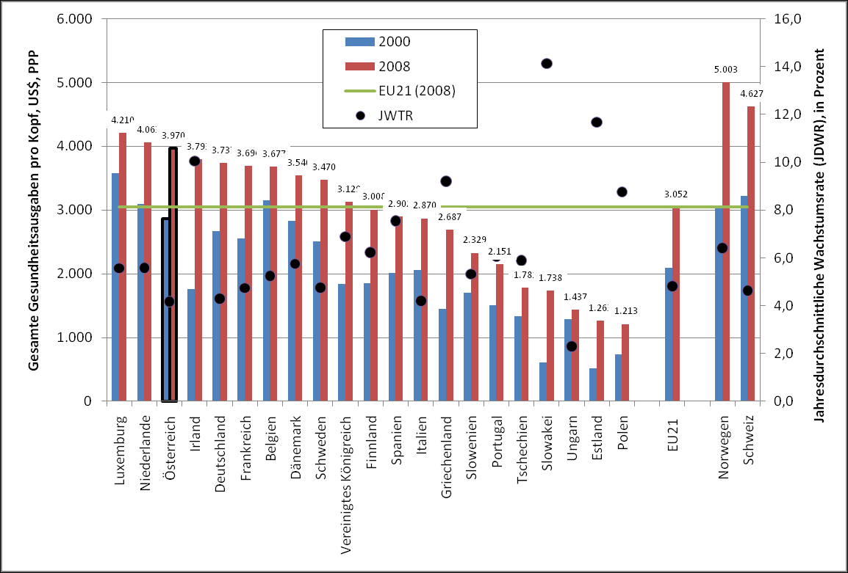
Gesundheitsausgaben im internationalen Vergleich
Quelle: OECD Health Data, IHS HealthEcon 2011.
GS 66 - 2015 Gruber Rupert
Notes:
Die Gesundheitsausgaben zeigen, dass der Anstieg überall im EU Bereich stattfindet, daher sollte in ganz Europa reagiert werden.
Diese Statistik zeigt nur die Ausgaben, nicht die Leistungen im Vergleich, daher kann man anhand dieser Statistik alleine nicht sagen, ob wir viel oder wenig Geld verbrauchen.

Slide 3
Krankenhausaufnahmerate je 100 Einwohner (2008) in Prozent (Quelle www.iv-net.at)
GS 66 - 2015 Gruber Rupert
Notes:
Diese Statistik zeigt, dass wir den teuersten Bereich das KH, Spitzenreiter sind.
Anhand dieser Statistik kann man sagen, dass eine Verschiebung von Akutbetten in den Amb. Bereich durchaus Einsparungen bringen würde.

Slide 4
Zusammengefasst
Österreich hat viel Ausgaben und zu viel Akutbetten.
GS 66 - 2015 Gruber Rupert
Notes:
Das heißt, wenn wir in die Prävention investieren, sollte der Bereich der Akutbetten zurückgehen, dass dies aber Jahre braucht und wir sofort eine Lösung brauchen, um die Pat. aus dem Akutbereich zu reduzieren, hat man sich gleich für eine Verschiebung der Patienten in den Tagesklinischen Bereich sowie in den ambulanten Bereich entschieden.

Slide 5
Salzburg
Unterteilung in 2 Bereiche
Zell am See, Mittersill, Schwarzach, (Tamsweg und St. Veit)
SALK, BHB, Oberndorf und Hallein, (Tamsweg und St. Veit.
GS 66 - 2015 Gruber Rupert
Notes:
In Salzburg plant man eine große Zusammenlegung der Krankenhäuser, dass man Leistungen leichter zusammenlegen kann. Auch die elektive Eingriffe werden nicht mehr überall möglich sein.
Mittlerweile gibt es schon die 2. Version, zuerst wäre die Trennung zwischen Süd und Nord gewesen. Jetzt hat man sich entschieden, dass Tamsweg zur SALK zu geben. Mittersill mit Zell am See zusammenzuschließen.
Das KH Schwarzach und die BHB in Salzburg bleiben dabei vorerst alleine, allerdings werden die Abgangszahlungen vom Land Salzburg getragen. Das Endziel sollte sein, dass alle Krankenhäuser enger zusammen arbeiten.

Slide 6
Was soll nun passieren
Umstrukturierung und
Verteilung im Bereich:
Betten und
Leistungen
sowie die Zusammenarbeit von
anderen Dienstleistern
GS 66 - 2015 Gruber Rupert
Notes:
Akutbetten zu reduzieren, indem man sehr viel ambulant und tagesklinisch macht.
Viele Leistungen sollten von den Praktikern gemacht werden.
Unter Zusammenarbeit versteht man, andere Leistungen anzuerkennen und zu verwerten, dazu ist ELGA hilfreich.
Gewisse Leistungen werden hier sichtbar und müssen daher nicht mehr doppelt gemacht und somit doppelt verrechnet werden.
Das beginnt bei den Medikamenten bis zur Blutabnahme.
Von der Diagnostik der Praktika und Fachärzte bis ins Krankenhaus, auch der Patient erspart sich dabei eine Doppelbelastung.

Slide 7
Ausgangslage in Tamsweg
149 Akutbetten
Tagesklinische Betten wenig LKF P.
40% Tagesklinische Leistungen mit Übernachtung
Wenig Prävention
Soziale Indikationen
GS 66 - 2015 Gruber Rupert
Notes:
Da es nicht vorgesehen war, tagesklinische Eingriffe zu machen, war die Verrechnung der tagesklinischen Pat. schwer bis nicht möglich, daher hat man sich entschieden, den Pat. über Nacht in der Klinik zu belassen, das wiederum Personalkosten verursacht hat, aber gleichzeitig mehr LKF Punkte - daher mehr Geld aus dem Topf.
40 % aller Leistungen hätte man tagesklinisch abwickeln können, theoretisch.
Für präventive Leistungen gibt es keine Verrechnung, daher würde es nur gemacht, wenn genügend Zeit war. Genügend Zeit gab es aber fast nie, da es ohnehin einen Personalmangel gab.
Kurz gesagt, es wurde nur die Krankheit/eventuell die Ursache bekämpft.
Soziale Indikationen in einem Akutbett ist wahrhaftig teuer, aber es gab zu wenig Übergangsbetten in den SWH im Lungau. Im KH gab es keine Übergangsbetten.

Slide 8
Zukunft in Tamsweg
84 Akutbetten
4 Tagesklinische Betten
Vergrößerung der Ambulanzen
Genauere Planung der elektiven Eingriffe
Präventive Maßnahmen
GS 66 - 2015 Gruber Rupert
Notes:
Verringerung der Akutbetten um 65 Betten.
Wenn die Auslastung der tagesklinischen Betten genau geplant wird, werden die operativen Leistungen daher nicht eingeschränkt, auch nicht weniger OP Personal. Jedoch weniger in der Pflege, da die Nachtdienste wegfallen.
Es gibt auch eine Verschiebung der OP- Zeiten, die ersten Punkte werden die kleinen sein da sie wieder am gleichen Tag nach Hause gehen.
Sehr viel sollte in der Ambulanz behandelt werden, auch wenn der Pat. jeden Tag kommen muss. Elektive Eingriffe müssen genau geplant werden und müssen in der Früh mit allen Befunden um 7 Uhr Nüchtern auf der tagesklinischen Station sein.

Slide 9
Zusammengefasst
Weniger Betten, bei gleichen Leistungen und
gleiche Leistungen, mit weniger Personal
Daher
Mehr Arbeit, bei weniger Personal
Unpersönlicher dafür rationales arbeiten
Schnellere Entlassung, mehr Pflege zu Hause
Verlagerung der Kosten, Drehtür Effekt
GS 66 - 2015 Gruber Rupert
Notes:
Rationales Arbeiten, straffere Pflege. Der Patient wird entlassen, wenn dieser laut LKF Punkte gesund ist und nicht mehr, wenn dieser körperlich Gesund ist.
Daher kann es zu einen Drehtüreffekt kommen, dies ist wiederum eine Belastung für den Patienten und mehr Arbeit für die Pflege.
Die Kosten werden dadurch gesenkt, zu Lasten der Patienten.

Slide 10
GS 66 - 2015 Gruber Rupert

Slide 11
GS 66 - 2015 Gruber Rupert

